Slide 1
Time.TimeScale的详解
沈志雄
2020/06/14
Notes:
在组设置中可使用此模板作为演示培训材料的起始文件。
节
右键单击幻灯片以添加节。 节可以帮助您组织幻灯片或促进多个作者之间的协作。
备注
使用“备注”节传递备注或为受众提供其他详细信息。 演示过程中，可在“演示文稿视图”中查看这些备注。
请记住字体大小(对于可访问性、可见性、录像和联机生产都非常重要)
协调的色彩
特别注意图形、图表和文本框。
请考虑与会者将以黑白或 灰色调打印。请运行测试打印，以确保当以纯黑白和 灰色调打印时，您的颜色工作正常。
图形、表格和图表
保持简单: 如果可能，请使用一致的、不分散的样式和颜色。
标记所有图表和表格。

Slide 2
TimeScale的作用
提问：
Time.timeScale变化后会影响谁？哪些函数会受到影响？
Notes:
这是概述幻灯片的另一个选项。

Slide 3
TimeScale的作用
大多数的回答都是：
“Time.timeScale可以控制Update 和 LateUpdate 的执行速度，FixedUpdate还是按正常时间来执行。”
Notes:
此培训完成后，受众能够做些什么? 简要描述受众将通过哪些方式从此演示文稿受益。

Slide 4
TimeScale的作用
正确的应该是：
“timeScale不会影响Update和LateUpdate的执行速度”
“FixedUpdate是根据时间来的，所以timeScale只会影响FixedUpdate的速度”
Notes:
此培训完成后，受众能够做些什么? 简要描述受众将通过哪些方式从此演示文稿受益。

Slide 5
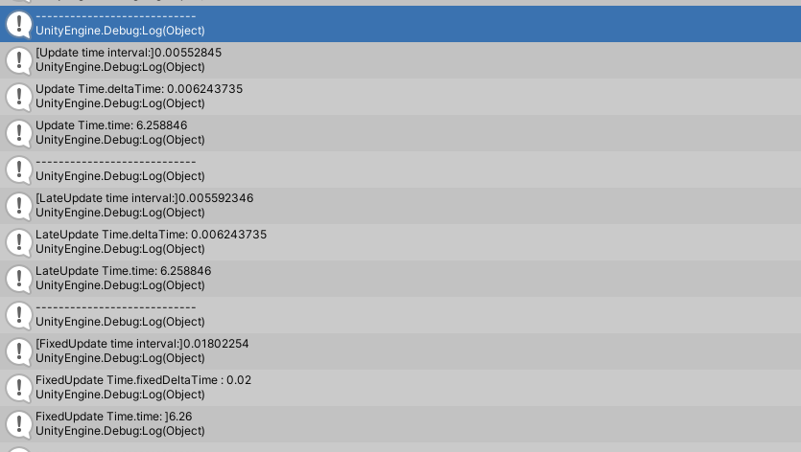
TimeScale的作用
Timescale = 1时
Notes:
此培训完成后，受众能够做些什么? 简要描述受众将通过哪些方式从此演示文稿受益。

Slide 6
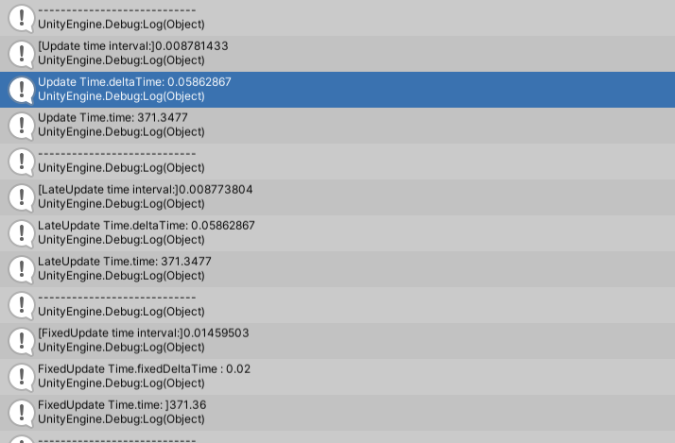
TimeScale的作用
Timescale = 6时
Notes:
此培训完成后，受众能够做些什么? 简要描述受众将通过哪些方式从此演示文稿受益。

Slide 7
TimeScale的作用
我们以为：
Time.timeScale ＝ 0 的话所有的Update和LateUpdate都不执行了

Slide 8
TimeScale的作用
实际上：
无论Time.timeScale 等于多少Update和LateUpdate都会去执行
Time.timeScale = 0 时，FixedUpdate不执行了

Slide 9
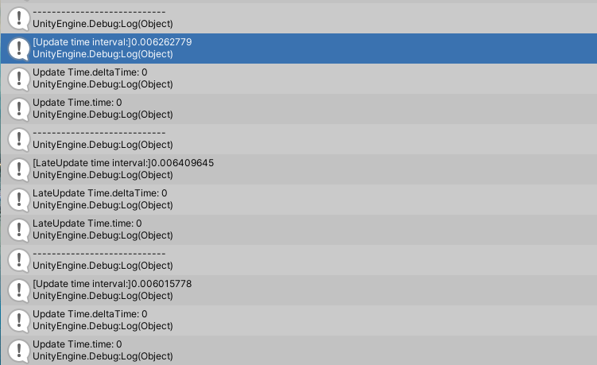
TimeScale的作用
Timescale = 1时

Slide 10
TimeScale的影响
设置 Time.timeScale 为 0 将会暂停所有和帧率无关的事情。这些主要是指所有的物理事件和依赖时间的函数、刚体力和速度等，而且 FixedUpdate 会被暂停（不是Update），因为FixedUpdate函数是根据时间来进行更新的。

Slide 11
TimeScale的影响
Update 函数本身的执行是不会受 Time.timeScale 的影响的。Update 是依赖你的机器的，它的调用次数和你的机器渲染一样快慢；性能高的机器，帧率高，Update 函数执行次数也就多。因此，当使用 Time.timeScale = 0 时，游戏看起来是被冻结了，这是因为所有和时间有关的事情都被暂停了。但是，我们的游戏仍在渲染，也就是说 Update 函数仍在执行。
无论 Time.timeScale 等于多少，Update 和 LateUpdate 都会去执行。所有的动画都是基于时间来的，因为Time.timeScale ＝ 0了，所以 Time.time 也就不会在变化了。当 Time.timeScale 为 0 时，Time.deltaTime 将为 0。这意味着，如果你使用 Time.deltaTime 来控制旋转和位移等，那Time.timeScale = 0 也将使这些物体停止运动。

Slide 12
不受TimeScale的影响
音频
视频
时间轴

Slide 13
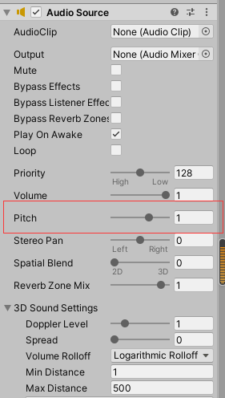
不受TimeScale的影响
音频

Slide 14
不受TimeScale的影响
视频

Slide 15
不受TimeScale的影响
时间轴
director.playableGraph.GetRootPlayable(i).SetSpeed(speed);

Slide 16
问题?

